Slide 1
<Winter> <2024/2025>
ERSTSEMESTER DIGITALISIERUNGSPROJEKT
<ChatBot>

Slide 2
EINFÜHRUNG
PROJEKT/LÖSUNG
ERGEBNISSE
FAZIT
2

Slide 3
Unser Problem besteht darin, dass eine Bank ihren Kunden jeden Tag die gleichen Fragen beantworten muss. Dies erfordert viel Zeit und Mühe. Daher kamen wir zu dem Schluss, dass die beste Lösung ein Chatbot ist, der alle häufig gestellten Fragen und Antworten enthält. Es ermöglicht den Kunden, Fragen zu stellen und automatisch eine Antwort zu erhalten.
Feedback
3
Notes:
Heute würden wir gerne unser chatbot präsentieren, aber zuerst müssen Ihnen unser Problem zeige
und weil das die zweite präsentation ist, starten wir direkt mit der Funktion “List all questions”

Slide 4
Wir teilen unser Programm in 3 Teile.
1- Die verwendeten Bibliotheken in unserem Code.
2- Die Funktionen
3- Unsere Main Funktions, so genannt “ChatBot”
4

Slide 5
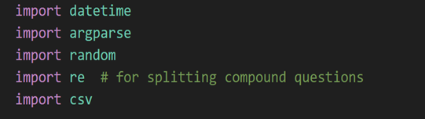
Verwendete Bibliotheken
Import datetime
Hier verwenden wir die Bibliothek (datetime) für die aktuelle Uhrzeit. Das holt die aktuelle Zeit vom PC
Import argparse
Und wie verwenden die Bibliothek (argparse) um Benutzereingaben in der Kommandozeile zu empfangen
Import random
Wir verwenden das Modul random, um zufällige Operationen für den ChatBot mit der Funktion random.choice() zu erzeugen.
Import re
Wir verwenden das Modul “re“, um zusammengesetzte Fragen mit 'und' oder 'oder' zu teilen.
Import CSV
Wir verwenden das Modul CSV um mit CSV-Dateien zu lesen und zu schreiben.
5

Slide 6
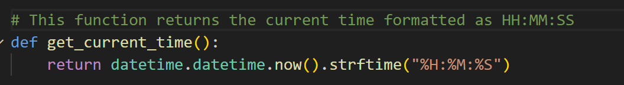
Funktion: get_current_time()
Diese Funktion gibt die aktuelle Uhrzeit im Format HH:MM:SS zurück.
Wir können die aktuelle Uhrzeit erhalten, da wir normalerweise die Bibliothek datetime importiert haben.
6

Slide 7
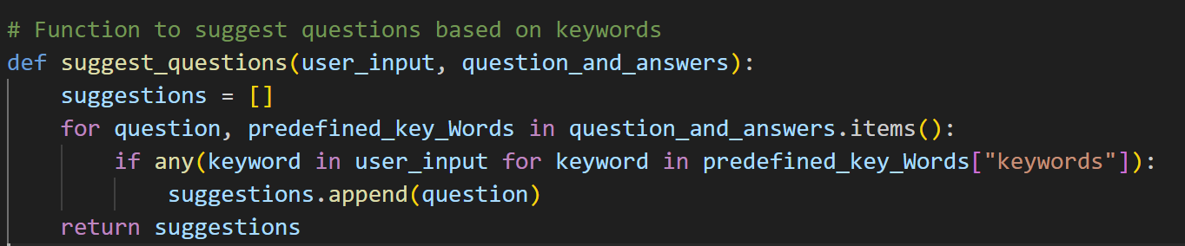
Funktion: suggest_questions(user_input, question_and_answers):
Diese Funktion generiert eine Liste vorgeschlagener Fragen basierend auf einem eingegebenen Schlüsselwort vom Benutzer und vordefinierten Fragen
Diese Funktion funktioniert nur, wenn der Benutzer ein Schlüsselwort und nicht nur eine Frage eingibt
Diese Funktion analysiert Parameter, Benutzereingaben und das Wörterbuch
Suggestion = [] ist eine leere Liste zum Speichern aller Fragen, die das Schlüsselwort enthalten
Dann verwenden wir eine „for-Schleife“ über das Wörterbuch, um zu prüfen, ob das vom Benutzer eingegebene Schlüsselwort im vordefinierten Schlüsselwort gefunden wird
7

Slide 8
Funktion: suggest_questions(user_input, question_and_answers):
Die Methode item() wird verwendet, um jede Frage mit ihren vordefinierten Schlüsselwörtern zurückzugeben.
Die Methode any() wird verwendet, um „True“ zurückzugeben, wenn das Schlüsselwort gefunden wurde, und dann die Frage an die Liste anzuhängen
8

Slide 9
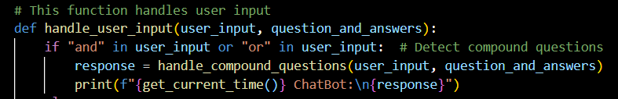
Funktion: handle_user_input(user_input, question_and_answers):
Diese Funktion prüft Eingaben vom Nutzer, erkennt einfache oder komplizierte Fragen und gibt passende Antworten oder Vorschläge.
Erkennung von zusammengesetzten Fragen durch Schlüsselwörter wie “and” und “or”.
Aufruf der Funktion handle_compound_questions, um diese Fälle zu bearbeiten.
9

Slide 10
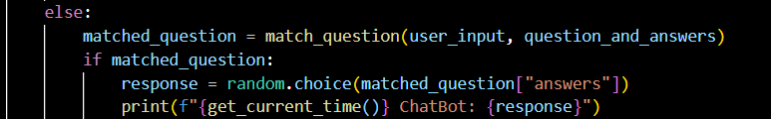
Funktion: handle_user_input(user_input, question_and_answers):
Suche nach Übereinstimmungen mit vordefinierten Fragen.
Wenn eine Übereinstimmung gefunden wird, wird eine zufällige Antwort ausgewählt und angezeigt.
10

Slide 11
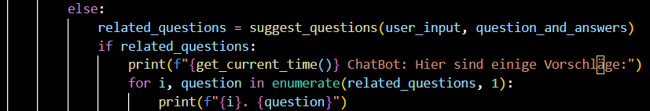
Funktion: handle_user_input(user_input, question_and_answers):
Vorschlagen von verknüpften Fragen, wenn keine direkte Übereinstimmung gefunden wird.
Die Vorschläge werden mit einer interaktiven Auswahl angezeigt.
11

Slide 12
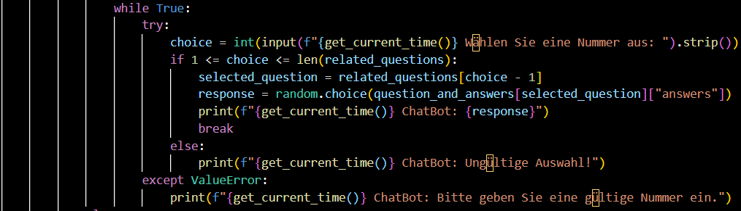
Funktion: handle_user_input(user_input, question_and_answers):
Verwalten von Benutzereinträgen, um einen Vorschlag auszuwählen.
Validierung der Auswahl und entsprechende Antwort.
12

Slide 13
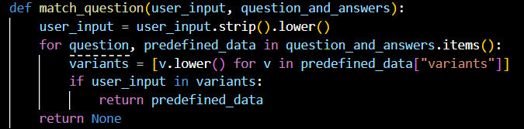
Funktion: match_question(user_input, question_and_answers):
Diese Funktion prüft, ob die Eingabe des Nutzers zu einer gespeicherten Frage oder einer Variante passt.
Der Code geht durch die vordefinierten Fragen und ihre Varianten, macht die Varianten klein, um sie besser zu vergleichen, prüft, ob die Eingabe des Nutzers passt, und gibt entweder die passenden Daten zurück oder `None`, wenn es keine Übereinstimmung gibt.
13

Slide 14

Funktion: handle_compound_questions(user_input, question_and_answers):
diese Funktion analysiert und verwaltet zusammengesetzte Fragen, die die Schlüsselwörter “and” oder “or” enthalten, um jeden Teil der Frage einzeln zu beantworten.
Sie nimmt eine zusammengesetzte Frage und teilt sie in mehrere Teile auf (Fragen, die durch “and” oder “or” getrennt sind).
14

Slide 15

Funktion: handle_compound_questions(user_input, question_and_answers):
Verwendung von re.split(), um die Benutzereingabe bei jedem Vorkommen von “and” oder “or” zu zerschneiden.
Leerzeichen und Groß-/Kleinschreibung werden entfernt, um einen einheitlichen Vergleich zu gewährleisten.
15

Slide 16
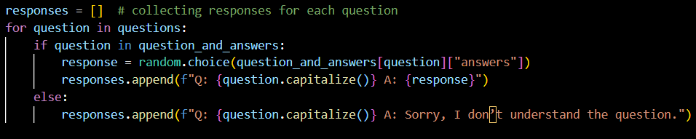
Funktion: handle_compound_questions(user_input, question_and_answers):
Jede Frage wird mit den vordefinierten Fragen in question_and_answers verglichen.
Wenn eine Frage erkannt wird, wird eine Zufallsantwort ausgewählt und hinzugefügt.
16

Slide 17
Funktion: handle_compound_questions(user_input, question_and_answers):
Die Antworten werden zu einer einzigen Zeichenfolge zusammengefasst und an den Nutzer zurückgeschickt.
17

Slide 18
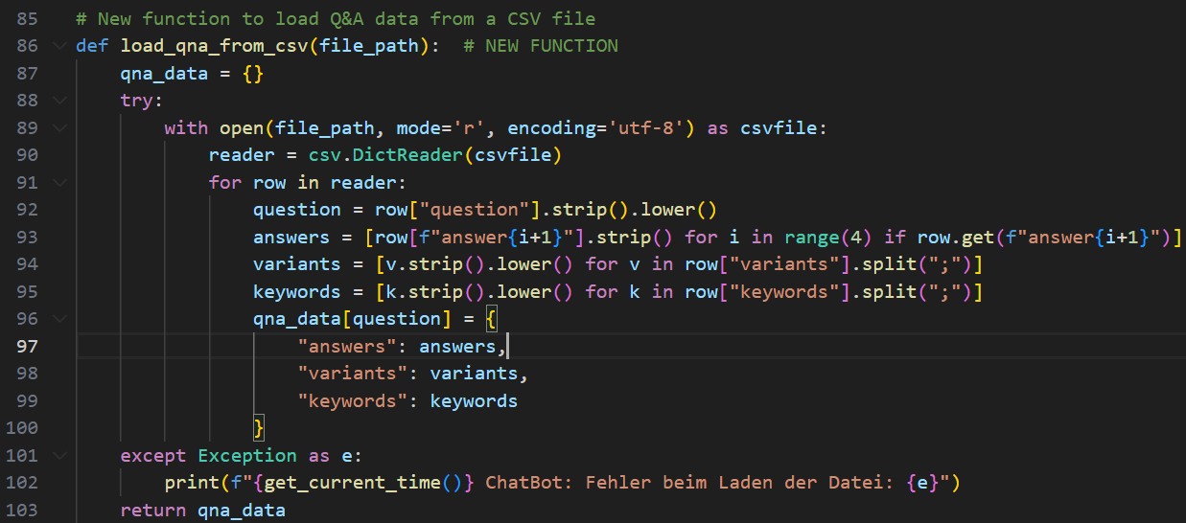
CSV-Datei (Funktion und Anwendbarkeit)
Funktionalität von load_qna_from_csv
Ermöglicht den Import von Fragen und Antworten aus einer CSV-Datei.
Liest strukturierte Daten: Fragen, Antworten, Varianten, Schlüsselwörter.
Vorteile der CSV-Integration
Skalierbarkeit: Erweiterung der Datenbank des Chatbots, ohne den Code zu ändern.
Flexibilität: Unterstützt mehrere Antworten, Synonyme und Schlüsselwörter für eine bessere Antwortübereinstimmung.
Dynamischer Import: Daten können während der Ausführung mit angegebenen Dateipfaden und -formaten geladen werden.
Verwendete Schlüssel-Tools
Bibliotheken: csv, datetime, argparse.
Fehlerbehandlung: Liefert klare Fehlermeldungen für fehlende oder ungültige Dateien.
18

Slide 19
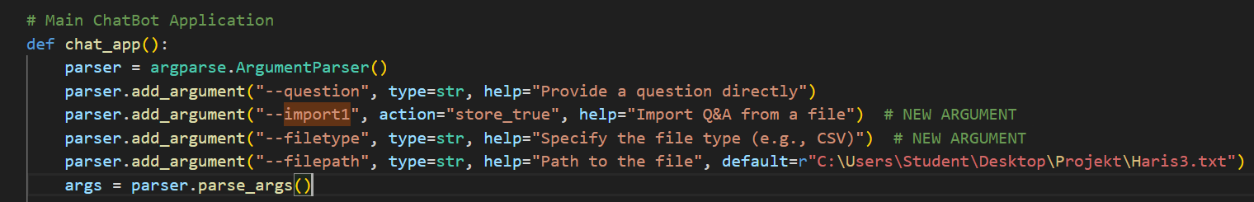
Datei-bezogene Funktionalität:
--import1: Löst den Import von Q&A-Daten aus einer Datei (z.B. CSV oder anderen Formaten) aus.
--filetype: Ermöglicht die Angabe des Dateityps (z.B. CSV, JSON).
--filepath: Definiert den Dateipfad, damit der Chatbot die Datei finden kann, mit einem Standard-Fallback-Pfad.
19

Slide 20
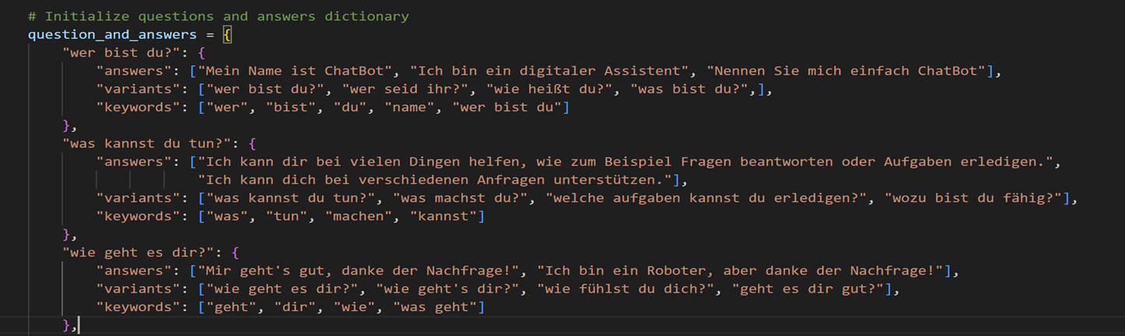
Das Wörterbuch ist eine Datenstruktur für den Chatbot.
Das Wörterbuch ist in Objekte der Fragen unterteilt. Jedes Objekt enthält drei Listen (Schlüssel : Wert).
Antwortliste: mögliche Antworten
Variantenliste: Verschiedene Formen für die gleiche Frage
Schlüsselwortliste: Schlüsselwörter beziehen sich auf die gleiche Frage
20

Slide 21
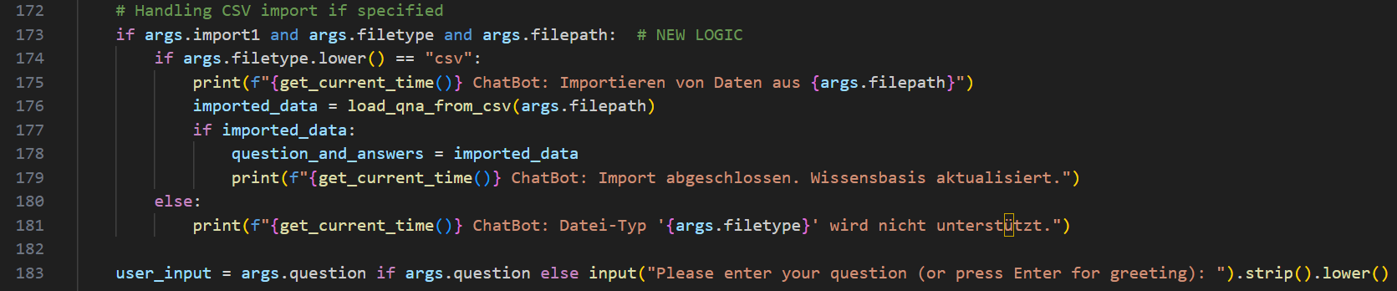
Handhabung des CSV-Imports (falls angegeben)
if args.import1 and args.filetype and args.filepath:
Stellt sicher, dass der Importprozess nur gestartet wird, wenn --import1, --filetype und --filepath angegeben sind.
imported_data = load_qna_from_csv(args.filepath)
Ruft die Funktion load_qna_from_csv auf, um Daten aus der CSV-Datei zu importieren.
question_and_answers = imported_data
Aktualisiert die Wissensbasis des Chatbots mit den importierten Q&A-Daten.
Wenn:
Gibt eine Erfolgsmeldung aus, nachdem der Import abgeschlossen ist.
Andernfalls:
Informiert den Benutzer, wenn der Dateityp nicht unterstützt wird.
21

Slide 22
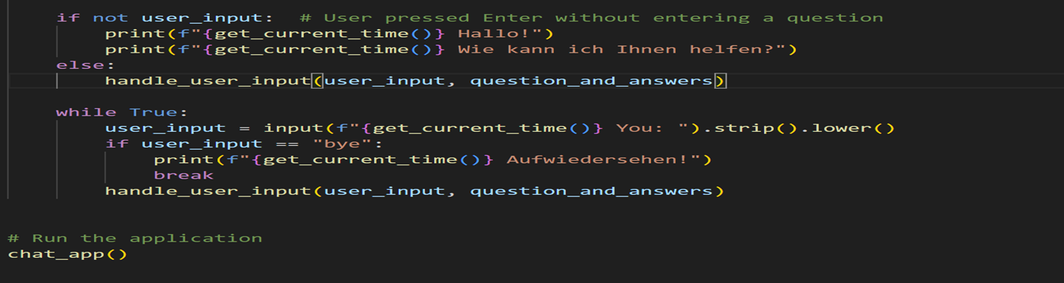
Falls der Benutzer die Eingabetaste drückt, ohne eine Frage oder ein Schlüsselwort zu schreiben,
sagt der Chatbot den Begrüßungssatz mit Zeitstempel, durch die Funktion get_current_time aufruft.
Wenn der Benutzer eine Frage oder ein Schlüsselwort eingibt, wird der Chatbot die Funktion handle_user_input aufrufen.
Eine While-Schleife, um dem Benutzer zu erlauben, seine Fragen oder Schlüsselwörter einzugeben und Antworten zu erhalten, bis er 'bye' schreibt, um die Schleife zu beenden.
Am Ende unseres Codes rufen wir die Hauptfunktion auf
22

Slide 23
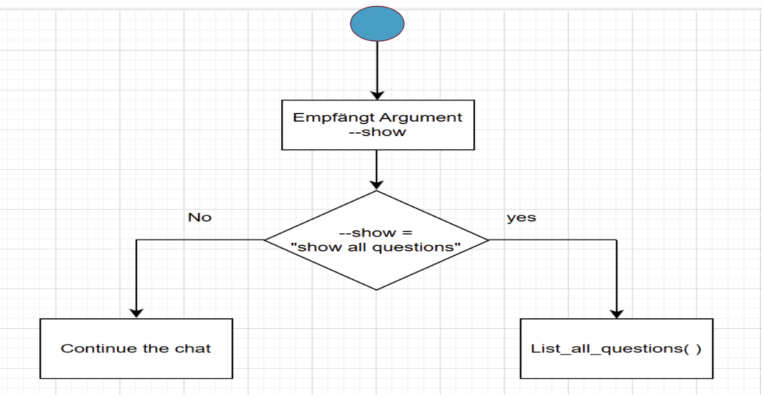
Funktion: List_all_questions
23
Notes:
Heute beginnen wir mit unserer zweiten Präsentation des Chatbots mit unserer Funktion (List_all_questions)
—---------------------------------------------------------------------------------------------------------------------------------------------------
1- Hier fügen wir eine neue wunderbare Funktion zu unserem Chatbot, um die Nutzung einfacher und effektiver zu machen
2- Vielleicht stellt der benutzer viele Fragen oder Schlagwörter , die nicht verfügbar sind. Folglich ist es zeitverschwendung.
3- mit unserem neuen Funktion weist der Benutzer, welche Fragen verfügbar sind.
Wir können sehen, der chatbot empfängt parameter - -show
Wenn –show = gleich “show all questions”, zeigt der funktion auf einmal alle Fragen an. Andernfalls begrüßt der chatbot normalerweise den Benutzer.
Warum (List All Questions)?
Natürlich es ist wichtig, dass der Benutzer die Zeit und die Mühe sparen kann
Implementaiton:
python main1.py --show "show all questions"

Slide 24
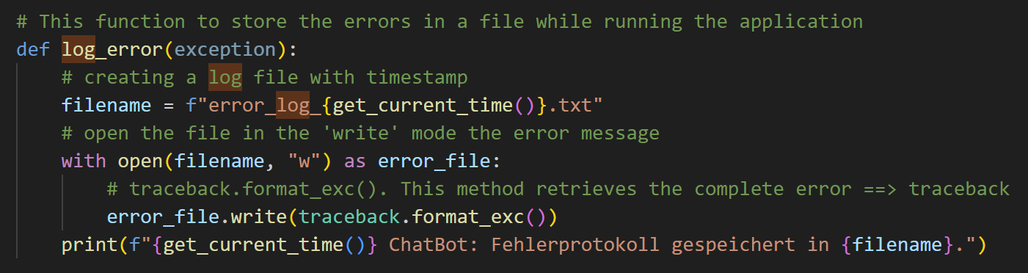
Funktion: log_error
Warum (log_error)?
Einfaches Nachverfolgen: Fehler werden mit einem Zeitstempel gespeichert. So kann der Entwickler leicht sehen, wann der Fehler passiert ist, um ihn zu lösen.
Mehr Sicherheit: Anstatt Fehler direkt dem Benutzer zu zeigen, werden sie in einer externen Datei gespeichert.
Bessere Organisation: Jeder Fehler wird in einer separaten Datei gespeichert, basierend auf der Uhrzeit. So gibt es keine Vermischung von Fehlern
24
Notes:
"Eine neue Funktion, die nicht für den Benutzer, sondern für den Entwickler gedacht ist, um die Anwendung zu warten.
Sie erstellt ein Fehlerprotokoll, das die Fehler mit der genauen Zeit während der Laufzeit der Anwendung enthält."

Slide 25
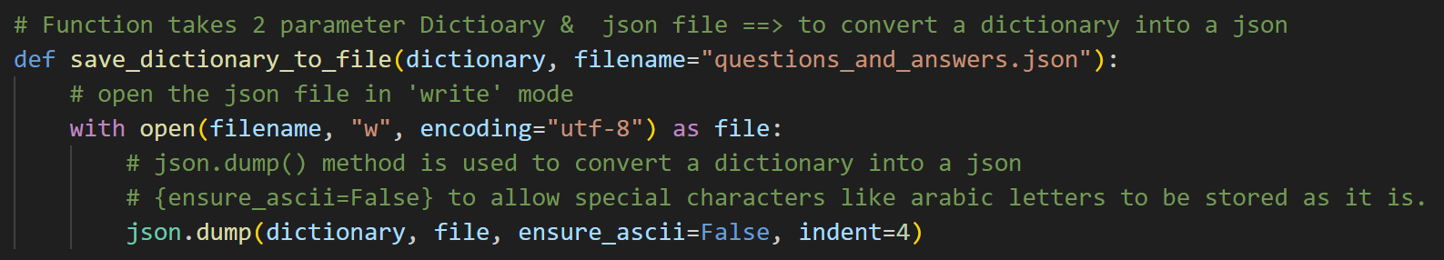
Funktion: save_dictionary_to_file ( )
Warum save_dictionary_to_file( )?
Die Funktion save_dictionary_to_file speichert Daten aus einem Wörterbuch (Dictionary) in einer JSON-Datei. Das Ziel ist, die Daten sicher und geordnet zu speichern, damit sie später wieder benutzt werden können.
25
Notes:
"Wir möchten dem Benutzer die Möglichkeit geben, Fragen und Antworten dauerhaft zum Wörterbuch hinzuzufügen. Deshalb brauchen wir eine neue Funktion für unseren Chatbot:
Ein JSON-Datei-System, um die daten zu speichern.
Neue Daten, die der Benutzer hinzufügt, sollen automatisch gespeichert werden.
Das Ziel ist, dass alle Änderungen dauerhaft erhalten bleiben."
Natürlich Wenn wir unsere JSON-Daten jederzeit abrufen möchten, können wir dies durch Aufrufen einer anderen Funktion namens load_function_from_file tun."

Slide 26
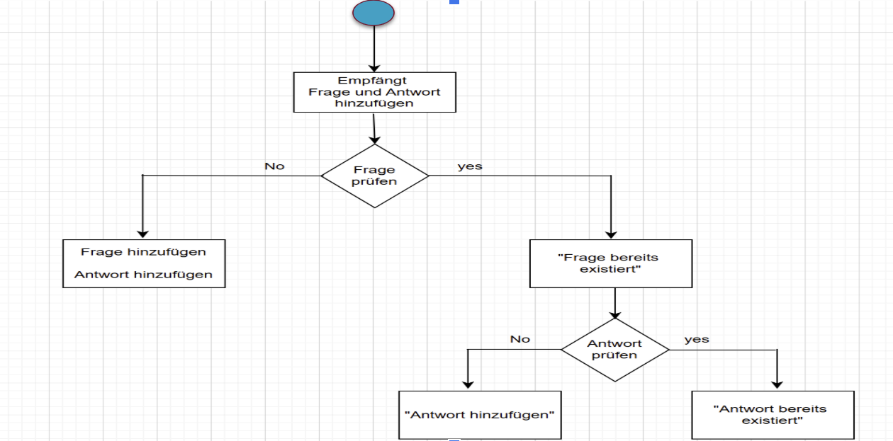
Funktion: add_question ( ) & add_answer ( )
.
26
Notes:
—> Das ist eine neue Moglichkeite, dass sie den Benutzer ermöglicht, um neue Frage mit ihre Antwort in der Worterbuch hinzufügen.
Unser Chatbot ist flexibel und bietet den Benutzer die möglichkeiten, nicht nur die vorhandenen Frage in der Worterbuch zu lesen, sondern auch seine eigene Frage mit Antwort hinzufügen.
Ob die Frage nicht existiert ist, wird die Frage und die Antwort hinzufügt.
Ob die Frage bereits existiert ist, prüft der Chatbot die Antwort, ob die Antwort nicht existiert, wird sie hinzugefügt, Andernfalls erscheint die Aussage “Antwort ist bereits existiert”
implementation
python main1.py --add --q " " --answer " "

Slide 27
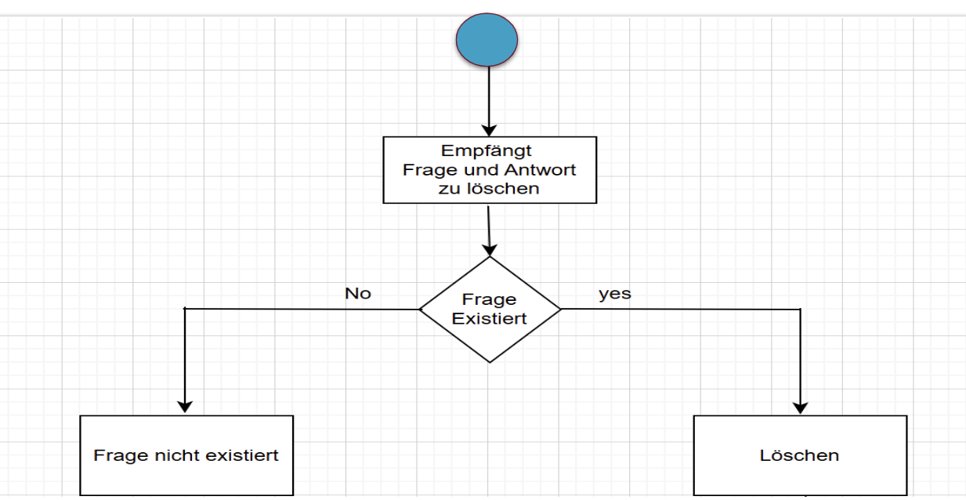
Funktion: remove_question
.
27
Notes:
Einfach will der Benutzer eine Frage löschen.
Der chatbot prüft, ob die Frage existiert ist, wenn ja, wird die frage gelöscht. Andernfalls erscheint die Aussage “Die Frage ist nicht existiert.”
Implementation
python main1.py --remove --q " "

Slide 28
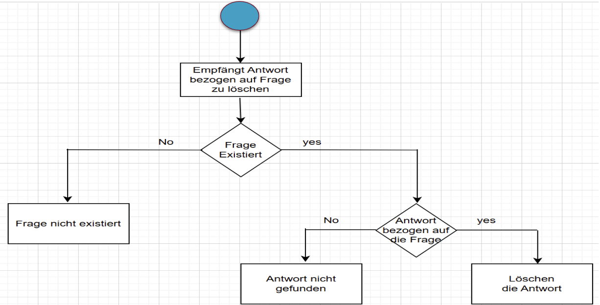
Funktion: remove_answer
.
28
Notes:
Einfach will der Benutzer eine Antwort bezogen auf eine Frage zu löschen.
Der chatbot prüft, ob die Frage existiert ist, wenn ja, prüft der chatbot, ob die Antwort bezogen auf die Frage existiert ist, wenn ja, löscht der chatbot the antwort
Andernfalls erscheint die Aussage “Antwort ist nicht existiert.”
implementation
python main1.py --remove --q " " --answer " "

Slide 29
Funktion: logging
Diese Funktion ermöglicht es, das Verhalten des Chatbots während der Laufzeit zu überwachen.
Diese Funktion wird bei stark genutzten Systemen verwendet, um einen klaren Überblick darüber zu erhalten, was in der Anwendung passiert.
Daher hilft sie den Entwicklern, Probleme zu lösen und die Leistung zu verbessern.
29
Notes:
Jetzt mit eine Functions, die den Entwickler hilft, um den Chatbot zukünftig zu verbessern.
Implementation
python main1.py --log --log-level INFO

Slide 30
Funktion: logging
Durch diese Funktion:
1- Der Chatbot erstellt eine Protokolldatei als separate Datei, um alle Prozesse während der Laufzeit aufzuzeichnen
2- Es zeigt, welcher Prozess erfolgreich ausgeführt wurde und welcher fehlgeschlagen ist.
3- Logging funktion kann verwendet werden, um die Fragen der Nutzer und die Antworten des Chatbots zu verfolgen. Dadurch können die Entwickler die Datenbank mit häufigen neuen Fragen aktualisieren. Das macht den Chatbot auf lange Sicht zuverlässig und stabil.
30

Slide 31
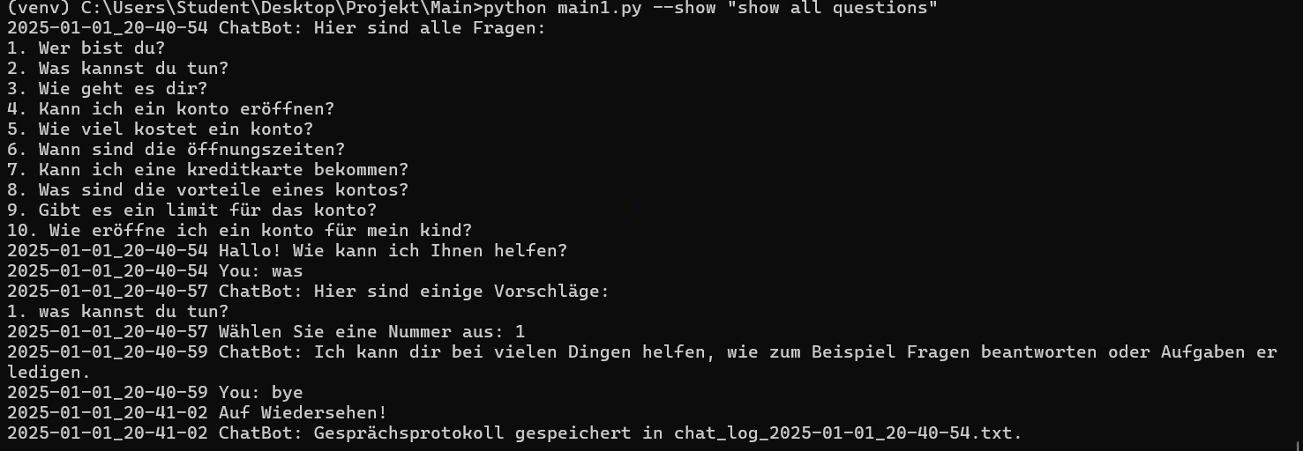
Beispiel: Interaktion mit dem Chatbot"
31
Notes:
Hier zeige ich ein Beispiel, wie unser Chatbot funktioniert. Der Benutzer beginnt mit dem Befehl: python main1.py --show "show all questions". Der Chatbot zeigt alle Fragen, die er beantworten kann, zum Beispiel: 'Wer bist du?' oder 'Wie viel kostet ein Konto?'.
Dann fragt der Benutzer: 'was'. Der Chatbot versteht die Eingabe und schlägt eine ähnliche Frage vor: 'Was kannst du tun?'. Der Benutzer wählt diese Frage, und der Chatbot antwortet: 'Ich kann dir bei vielen Dingen helfen, wie zum Beispiel Fragen beantworten oder Aufgaben erledigen.'
Am Ende sagt der Benutzer 'bye'. Der Chatbot speichert das Gespräch in einer Datei. So kann man später die Informationen wiederfinden.
Dieses Beispiel zeigt, dass der Chatbot den Benutzer gut versteht und hilft, auch wenn die Eingabe nicht perfekt ist. Es ist eine einfache und nützliche Lösung für viele Fragen.

Slide 32
Der Nutzen von Chatbots für Banken
1- Zeitersparnis für Kunden: Sofortige Antworten und 24/7-Verfügbarkeit.
2- Entlastung der Mitarbeiter: Fokus auf komplexe Anfragen, weniger Routineaufgaben.
3- Verbesserung der Kundenerfahrung: Präzise, schnelle und individuelle Antworten.
32
Notes:
Unser Projekt hat sich mit einer wichtigen Herausforderung beschäftigt: Banken verbringen viel Zeit damit, täglich wiederkehrende Fragen ihrer Kunden zu beantworten. Dies bindet Ressourcen und verlangsamt den Service. Die Einführung eines Chatbots löst dieses Problem effektiv und bringt zahlreiche Vorteile.
Erstens, Zeitersparnis für die Kunden. Der Chatbot bietet sofortige Antworten, ohne Wartezeit. Kunden können zu jeder Tages- und Nachtzeit Informationen abrufen, auch außerhalb der Geschäftszeiten.
Zweitens, Entlastung der Mitarbeiter. Routinefragen wie ‚Wie eröffne ich ein Konto?‘ werden automatisch bearbeitet. Dadurch können sich die Mitarbeiter auf komplexere Anliegen konzentrieren, die menschliches Eingreifen erfordern. Das steigert die Effizienz im Team erheblich.
Drittens, Verbesserung der Kundenerfahrung. Ein Chatbot liefert präzise und individuelle Antworten. Kunden erleben eine schnelle und unkomplizierte Interaktion, die Vertrauen in den Service der Bank schafft.
Ein Beispiel: Ein Kunde möchte wissen, wie er ein Konto eröffnet. Der Chatbot führt ihn durch die notwendigen Schritte, ohne dass ein Mitarbeiter eingreifen muss. Das spart Zeit für beide Seiten und erhöht die Kundenzufriedenheit.
Zusammenfassend zeigt unser Projekt, wie ein Chatbot die Arbeitsweise einer Bank revolutionieren kann – schneller, effizienter und kundenfreundlicher.

Slide 33
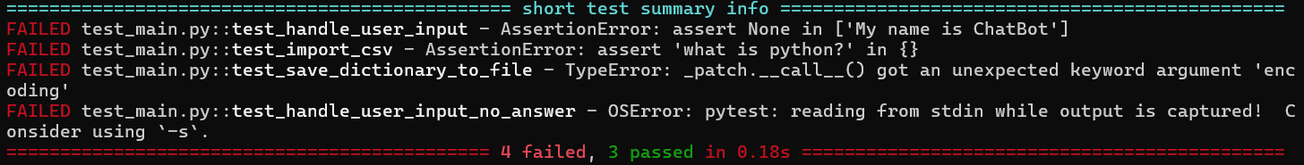
Test mit pytest: Fehleranalyse und Lösungsmöglichkeiten
33
Notes:
In diesem Testlauf mit pytest sehen wir verschiedene Fehler, die während der Tests aufgetreten sind. Ein häufiger Fehler ist der ImportError, bei dem das Modul 'main1' nicht gefunden wurde. Dies passiert oft, wenn der Importpfad nicht korrekt ist. Ein weiterer Fehler ist der AssertionError, bei dem die erwartete Antwort im Test nicht übereinstimmt, was darauf hinweist, dass die Funktion nicht wie erwartet arbeitet. Wir sehen auch Probleme mit dem Patchen von Funktionen, insbesondere beim Öffnen von Dateien, bei dem ein unerwartetes Argument auftritt. Schließlich gibt es einen Fehler bei der Eingabeaufforderung, der durch die Capture-Funktion von pytest verursacht wird. Um dies zu lösen, sollte der Test mit der Option -s ausgeführt werden, um die Eingabe zu ermöglichen.

Slide 34
Vielen Dank für Ihre Aufmerksamkeit
34

